Slide 1
解析几何研究的主要问题是:
(1)根据已知条件,求出表示曲线的方程;
(2)通过方程,研究曲线的性质.
本章主要研究:
y
直线与方程
O
x

Slide 2
3.1.1直线的倾斜角与斜率
学习目标：
1.理解直线的倾斜角和斜率的定义
2.已知直线的倾斜角，会求直线的斜率
3.已知直线的斜率，会求直线的倾斜角
4.培养学生分析、提出问题的能力

Slide 3

(一)直线的倾斜角
在平面直角坐标系中，直线向上的方向与
x轴正方向所成的最小正角称为这条直线的倾斜角
（angle of inclination ).
y
y
O
x
O
x

Slide 4


(一)直线的倾斜角
(1)定义：
①在平面直角坐标系中，对于一条与x轴相交的直线，如果把x轴所在直线绕着交点按逆时针方向旋转到和直线重合时所转的最小正角记为 ，那么 就叫做直线的倾斜角. 0°<α<180°
② 规定：与x轴平行或重合的直线的倾斜角为0°
Y
（2）倾斜角的取值范围：0°≤α＜180°
O
X

Slide 5
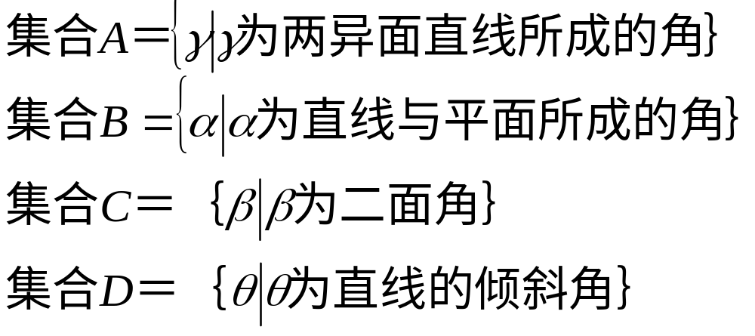
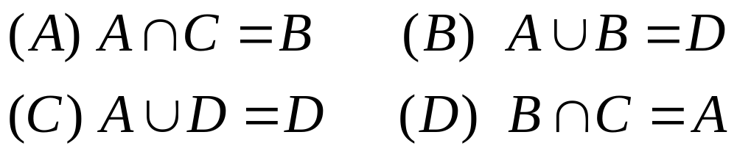
理解与应用
1
(c)
则 ( )

Slide 6
(二)直线的斜率
1、斜率的倾斜角公式：
倾斜角不是90°的直线．它的倾斜角的正切叫做这条直线的斜率．直线的斜率常用k表示，即k=tanα

Slide 7
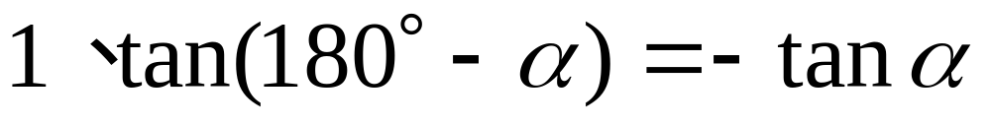
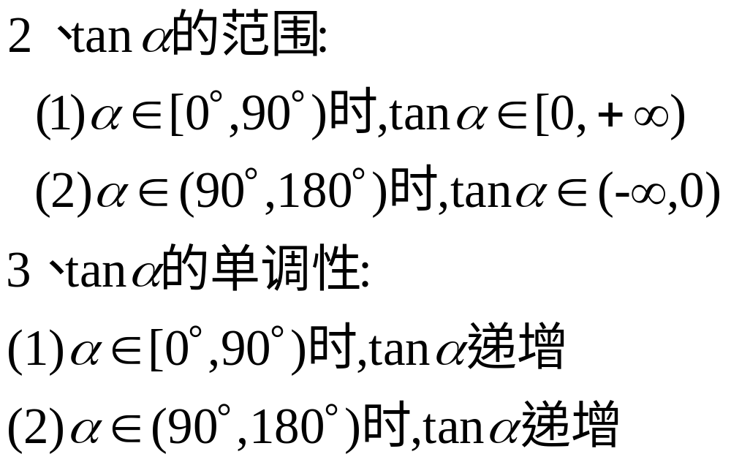
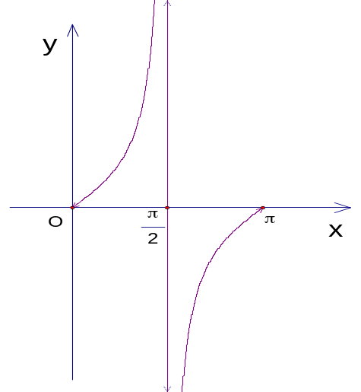
(三)关于tanα的几条结论

Slide 8

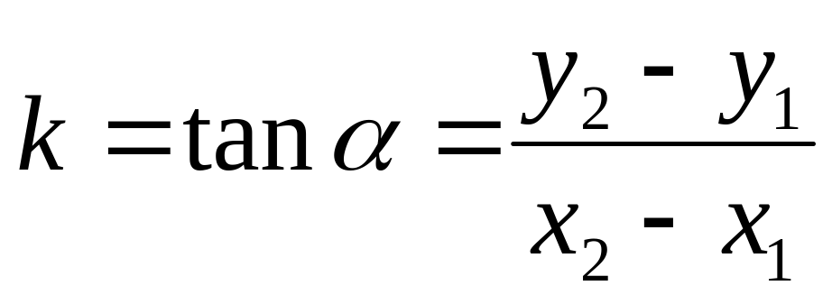
(四)直线的斜率
y
y
P₂
P₂
P₁
y₂–y₁
Q
P₁
Q
x₂–x₁
M₁
M₂
x
O
M₁
x
O
M₂

Slide 9
2、斜率的坐标公式：

Slide 10
理解与应用
1 有如下列命题：①坐标平面内任何一条直线均有倾斜角；②倾斜角为60°的直线只有一条；③若一直线的斜率为tanα，则此直线的倾斜角为 α ④若一直线的倾斜角为α，则此直线的斜率为tanα。⑤两直线的倾斜角相等，它们的斜率也相等。 以上不正确命题的序号为
2 已知直线的倾斜角，求直线的斜率：
(1) α＝0°； （2） α ＝60°；
(3) α ＝90°；（４） α ＝135°
3.直线经过原点和点(－1,1),则它的倾斜角
是
②③④⑤
135°
y=tanx

Slide 11

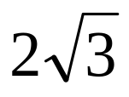
四 典型例题
1。已知M(2m+3,m),N(m-2,1)
(1)当m为何值时,直线MN的倾斜角为锐角?
(2)当m为何值时,直线MN的倾斜角为直角?
(3)当m为何值时,直线MN的倾斜角为钝角?
2。已知A(4,5),B(-2a,-3),C(1,a)三点共线,求a的值.
变：一光线经(-1，1)射到横轴上经横轴反射，反射光线经过(5，2)，求此光线射到横轴上的点的坐标？
3。若过原点的直线 与连结P(2,2),Q(6, )的线段相交,求直线 的斜率和倾斜角的取值范围.

Slide 12
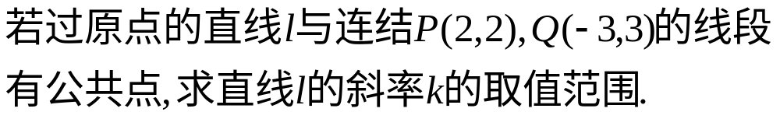
变式1:
3。若过原点的直线 与连结（2,2),Q(6, )的线段相交,求直线 的斜率和倾斜角的取值范围.
Y
Q
P
O
Y
X
Q
P
O
X

Slide 13
4.已知实数x,y满足
试求 的最大值与最小值

Slide 14
五 方法小结:
1求斜率：法一：倾角法，法二：坐标法
2求倾斜角：法一：图象法，法二：斜率法。
3三点A,B,C共线问题：K_{AB}=K_{AC}
4求倾斜角的范围：
第一步：画图
第二步：求边界直线斜率与倾斜角；
第三步：求倾斜角的范围；
第四步：求斜率范围，注意正切函数的单调性。

